Slide 1
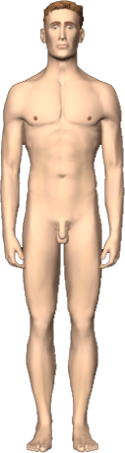
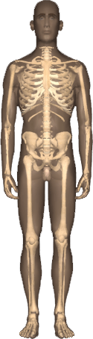

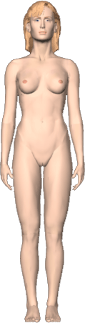


ORGANIZACIÓN DEL:
Cuerpo
Humano
Prof. Edgar Lopategui Corsino
M.A., Fisiología del Ejercicio
Web: http://www.saludmed.com/
E-Mail: elopategui@intermetro.edu
elopateg@gmail.com
Curso: http://www.saludmed.com/anatocinesiol/anatocinesiol.html

Slide 2
CONTENIDO DE LA PRESENTACIÓN
Componentes del movimiento humano
Sistemas de referencia
Movimientos del cuerpo
El centro de gravedad
La línea de gravedad
Notes:
2

Slide 3
Dibuje sobre estos cuerpos celulares, que tú
piensas es el largo y cantidad de dendritas tú
posees en estos momentos:
Notes:
3

Slide 4
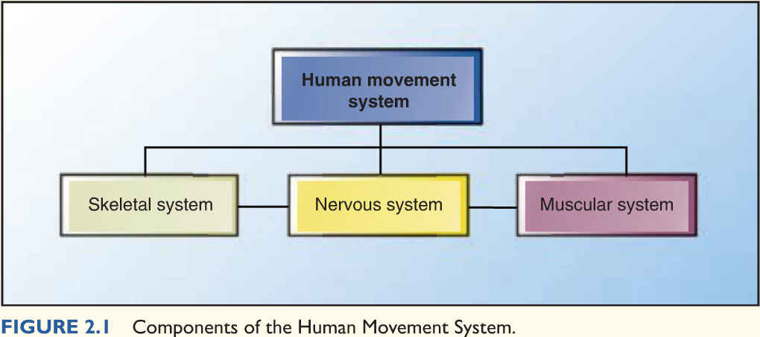
NOTA. Reproducido de: NASM’ Essentials of Sports Performance Training. (p. 122), por M. A. Clark, & S. C. Lucett, 2010, Philadelphia: Lippincott Williams & Wilkins. Copyright 2010 por Lippincott Williams & Wilkins, a Wolters Kluwer business.
Notes:
4

Slide 5
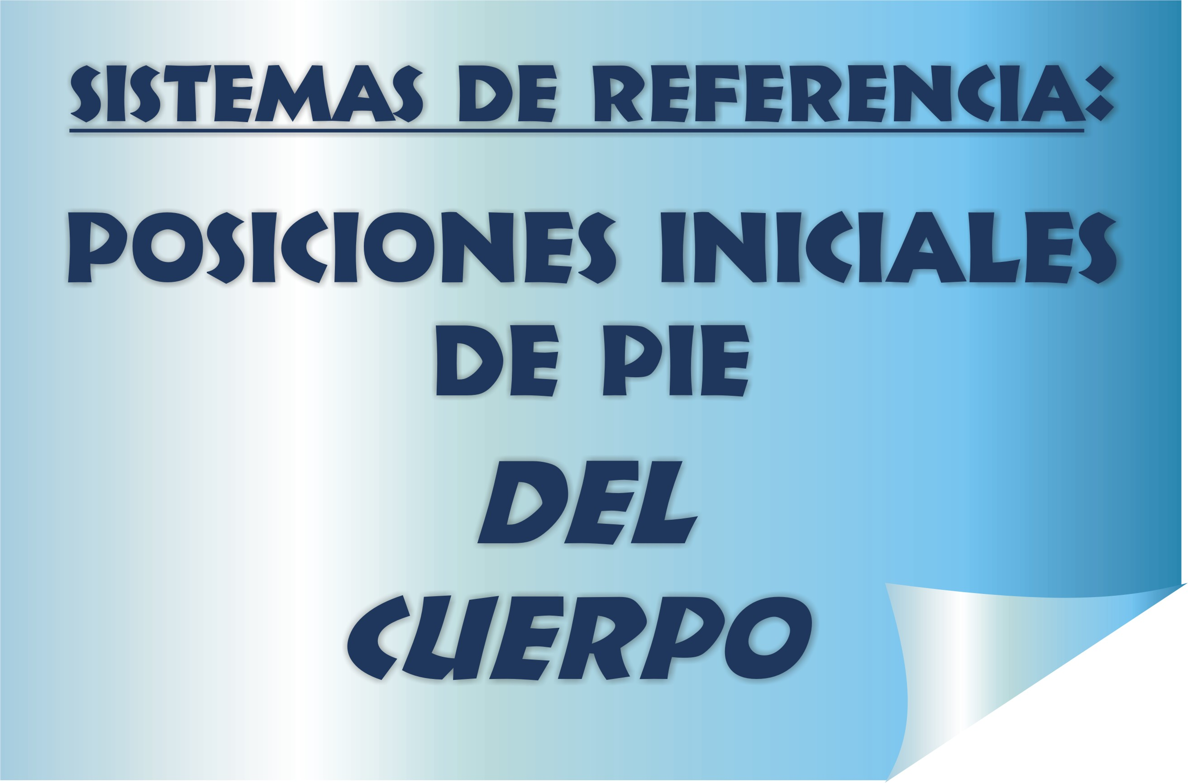
Notes:
5

Slide 6
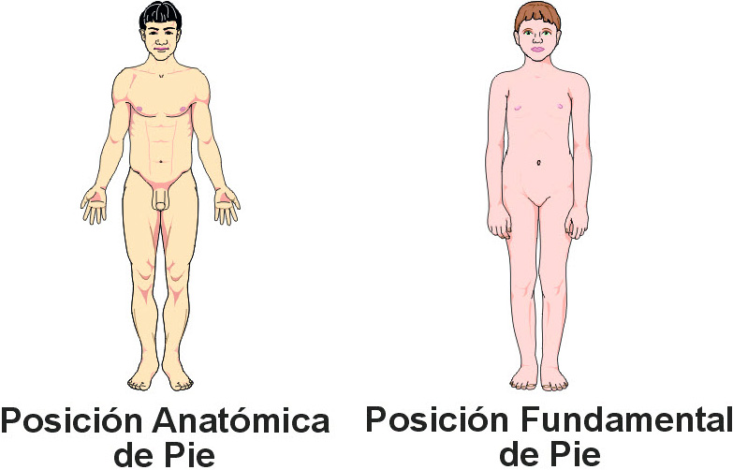
Notes:
6

Slide 7
SEGMENTO
DEL CUERPO:
CONCEPTO
Aquel que se mueve independientemente de otra parte cuerpo, próximo a este
NOTA. Reproducido de: Kinesiology: The Skeletal and Muscle Function. 2da. ed.; (p. 4), por J. E. Muscolino, 2011, St. Louis, MO: Mosby, Inc, an affiliate of Elsevier Inc. Copyright 2011 por Mosby, Inc., an affiliate of Elsevier Inc.
Notes:
7

Slide 8
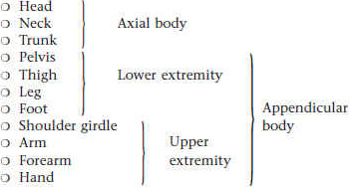
SEGMENTOS DEL CUERPO:
NOTA. Reproducido de: Kinesiology: The Skeletal and Muscle Function. 2da. ed.; (p. 4), por J. E. Muscolino, 2011, St. Louis, MO: Mosby, Inc, an affiliate of Elsevier Inc. Copyright 2011 por Mosby, Inc., an affiliate of Elsevier Inc.
Notes:
8

Slide 9
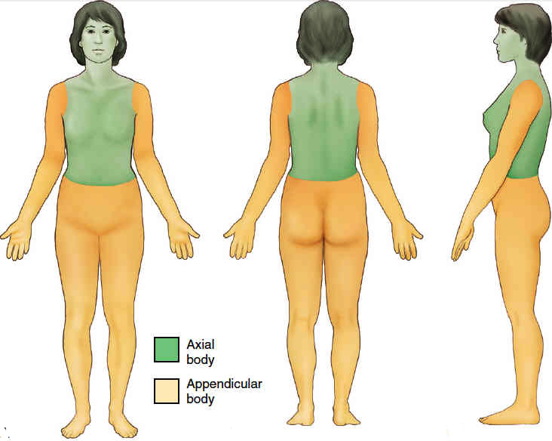
NOTA. Reproducido de: Kinesiology: The Skeletal and Muscle Function. 2da. ed.; (p. 3), por J. E. Muscolino, 2011, St. Louis, MO: Mosby, Inc, an affiliate of Elsevier Inc. Copyright 2011 por Mosby, Inc., an affiliate of Elsevier Inc.
Notes:
9

Slide 10
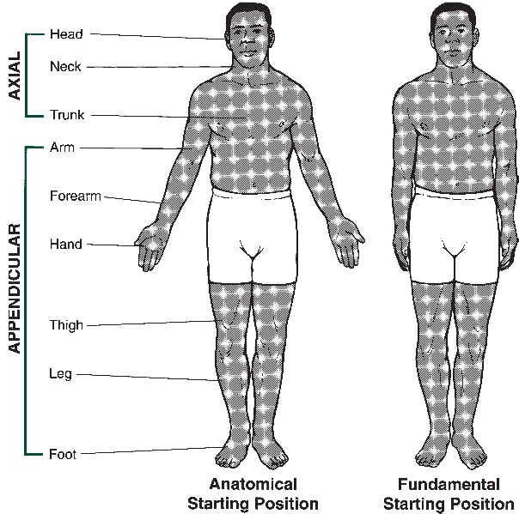
NOTA. Reproducido de: Biomechanical Basis of Human Movement 3ra. ed.; (p. 10), por J. Hamill, & K. M. Knutzen, 2008, Philadelphia, PA: Wolters Kluwer/Lippincott Williams & Wilkins. Copyright 2008 por Lippincott Williams & Wilkins, a Wolters Kluwer business.
Notes:
10

Slide 11
REFERENCIAS
DE DIRECCIÓN
EN EL
CUERPO HUMANO
Notes:
11

Slide 12
LA ORGANIZACIÓN DEL CUERPO HUMANO
SISTEMAS DE REFERENCIA
* DIRECCIÓN *
Superior
Posterior
Proximal
Más Alto o
Situado
Más Cerca
Encima
Detrás
del Punto de
Inserción
Inferior
Medial
u Origen
Más Bajo o
Más Cerca
Por Debajo
Línea Media
Distal
Lateral
Lejos del
Anterior
del Punto de
Hacia
Fuera del
Inserción
Adelante
Lado Medial
u Origen
Notes:
12

Slide 13
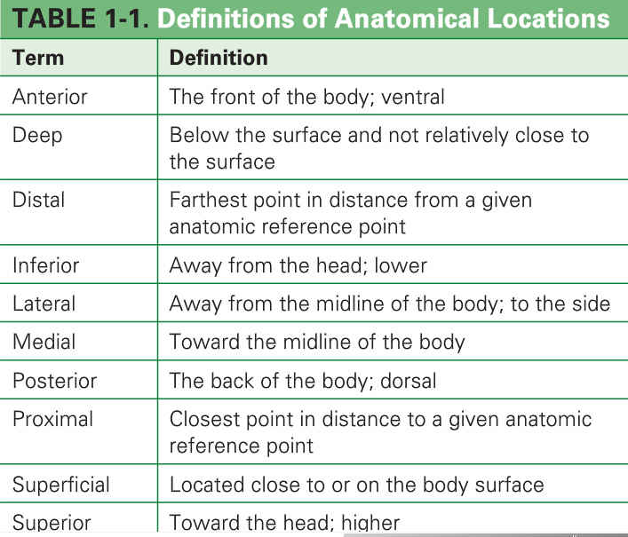
NOTA. Tomado de: Resource Manual for Guidelines for Exercise Testing and Prescription. 9na. ed.; (p. 4), por American College of Sports Medicine, 2014, Philadelphia: Lippincott Williams & Wilkins. Copyright 2014 por: American College of Sports Medicine
Notes:
13

Slide 14
Superior (Craneal o Cefálico)
Anterior
(o Ventral)
Posterior
(o Dorsal)
Inferior (o Caudal)
Notes:
14

Slide 15
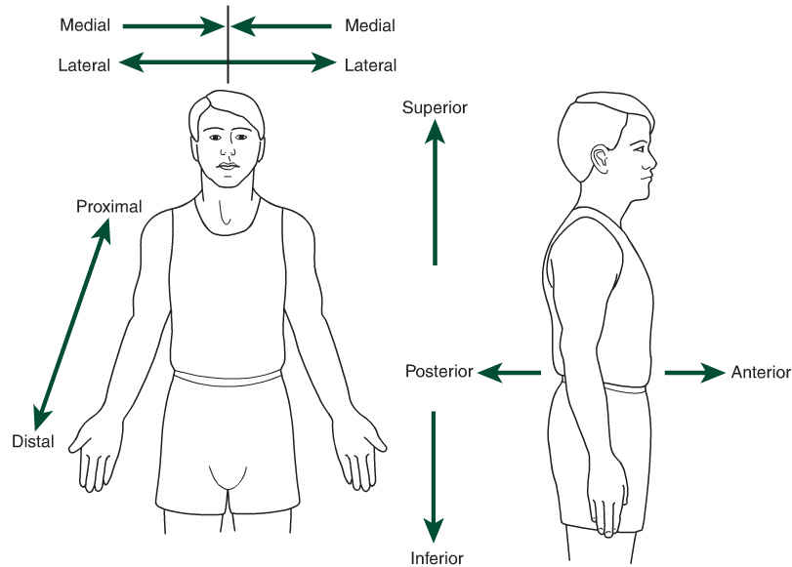
NOTA. Reproducido de: Biomechanical Basis of Human Movement 3ra. ed.; (p. 11), por J. Hamill, & K. M. Knutzen, 2008, Philadelphia, PA: Wolters Kluwer/Lippincott Williams & Wilkins. Copyright 2008 por Lippincott Williams & Wilkins, a Wolters Kluwer business.
Notes:
15

Slide 16
SISTEMAS DE REFERENCIAS: AVALÚO
* Ensayo Breve (One-Minute Paper)*
¿Cuál fue el punto más importante
presentado bajo el tópico?
2. ¿Qué preguntas sin contestar aún posees?
Notes:
16

Slide 17
PLANOS DE
ORIENTACIÓN
EN EL
CUERPO HUMANO
Notes:
17

Slide 18
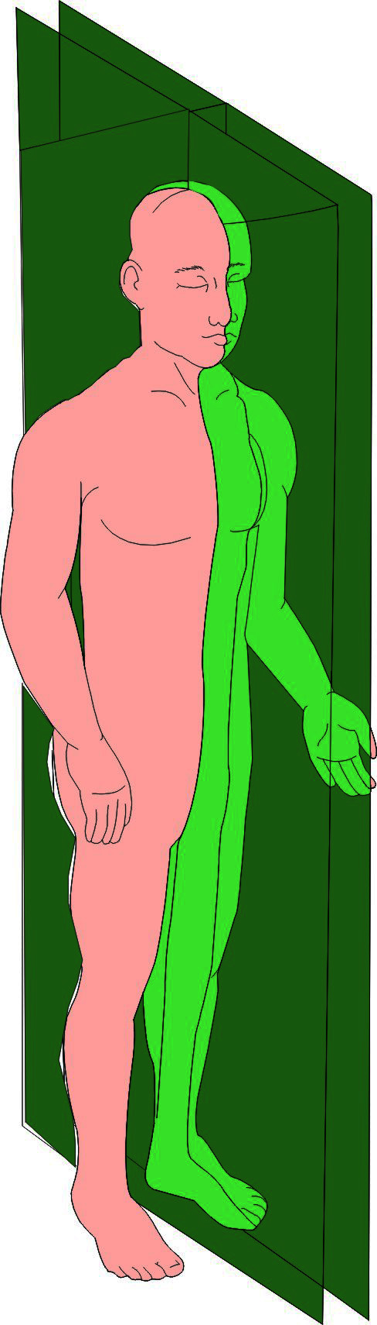
PLANOS SAGITAL,
ANTEROPOSTERIOR,
O MEDIAL
Notes:
18

Slide 19
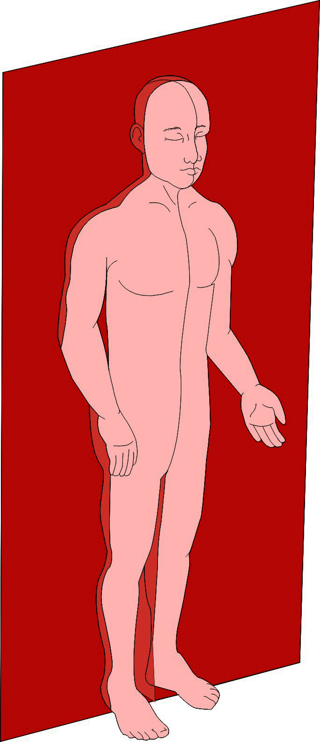
PLANO CORONAL,
FRONTAL,
O LATERAL
Notes:
19

Slide 20
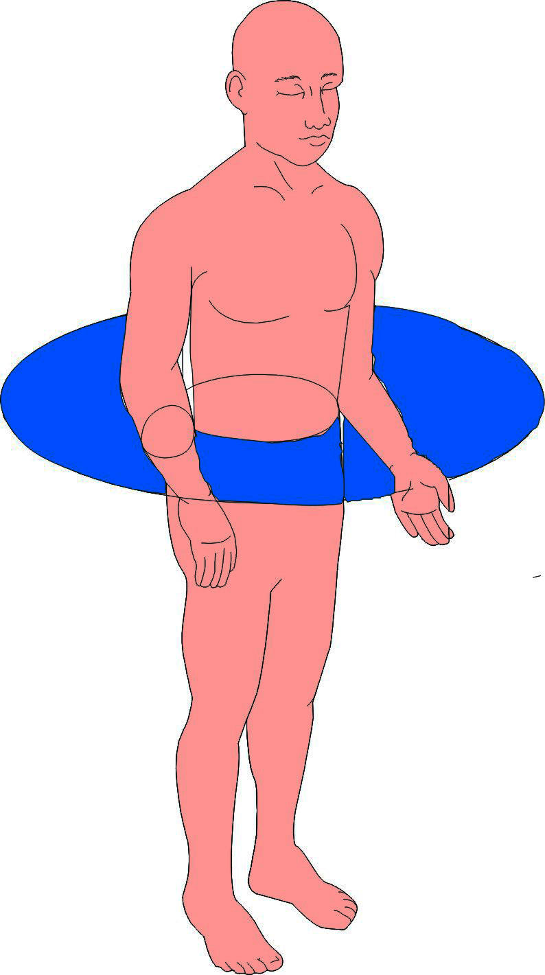
PLANO,
TRANSVERSAL,
U HORIZONTAL
Notes:
20

Slide 21
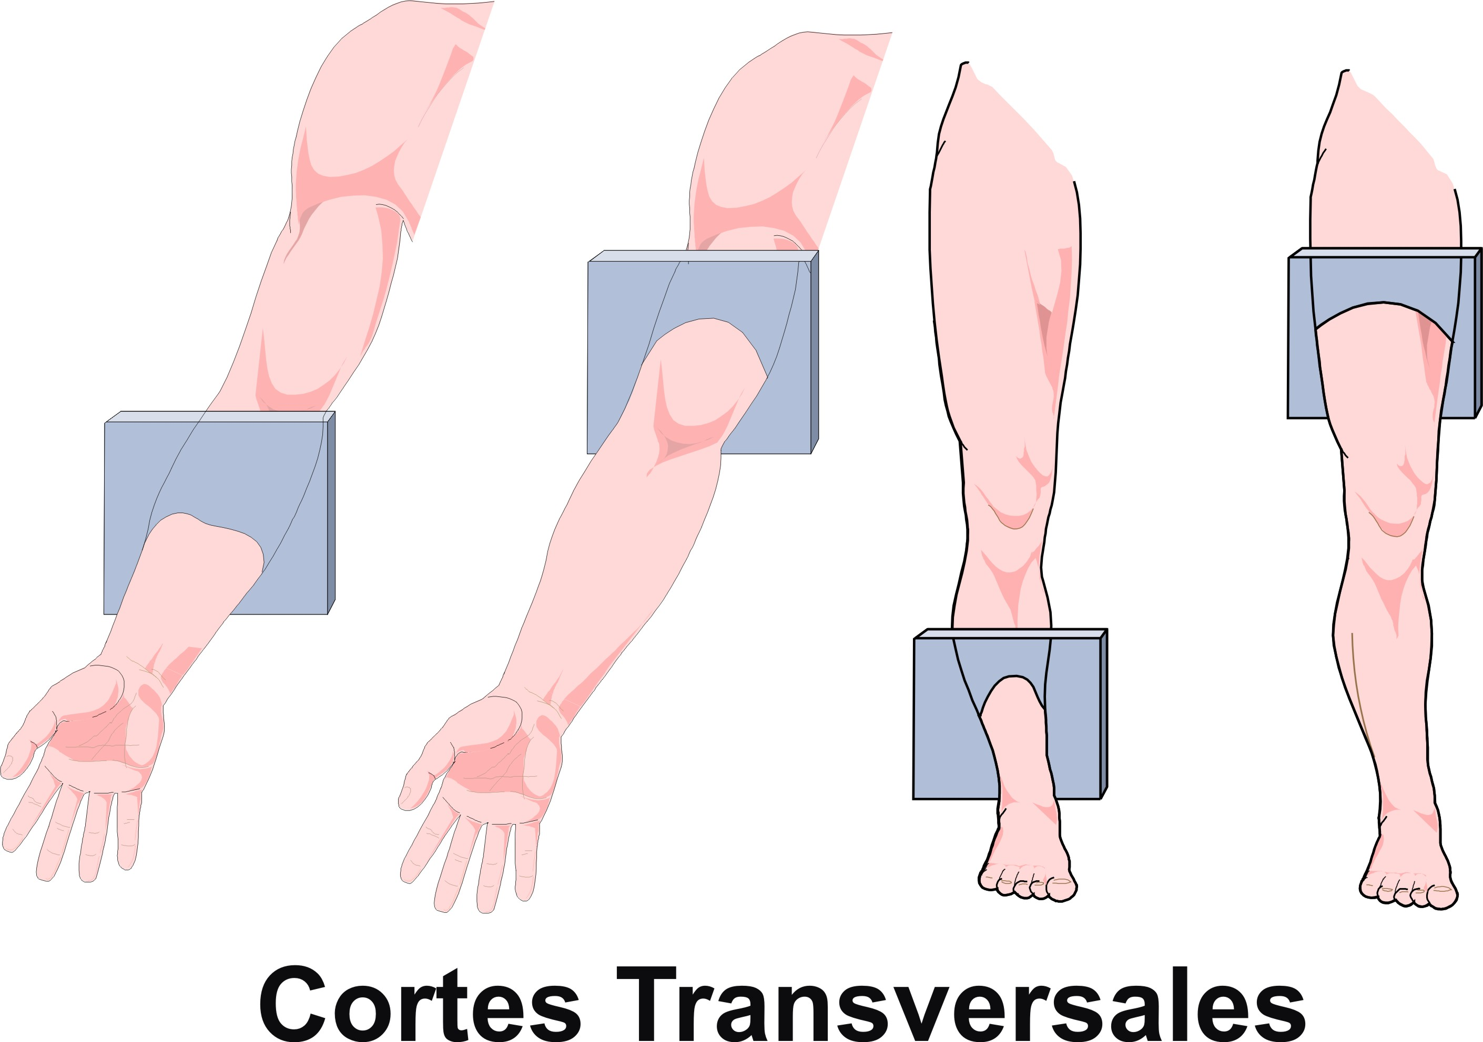
Notes:
21

Slide 22
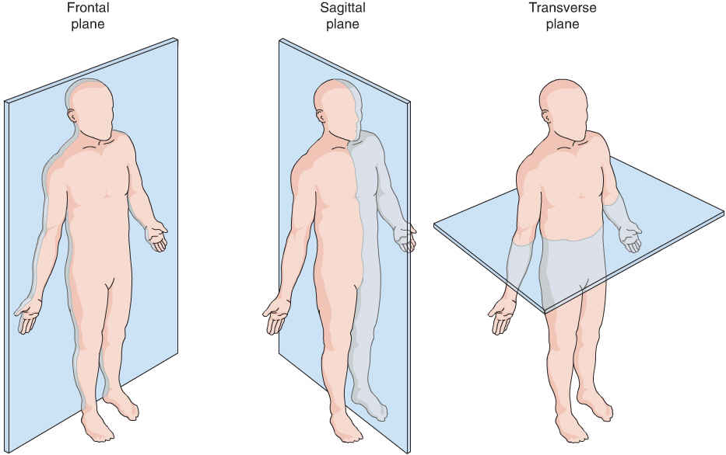
NOTA. Reproducido de: NASM’ Essentials of Sports PerformanceTraining. (p. 5), por M. A. Clark, & S. C. Lucett, 2010, Philadelphia: Lippincott Williams & Wilkins. Copyright 2010 por Lippincott Williams & Wilkins, a Wolters Kluwer business.
Notes:
22

Slide 23
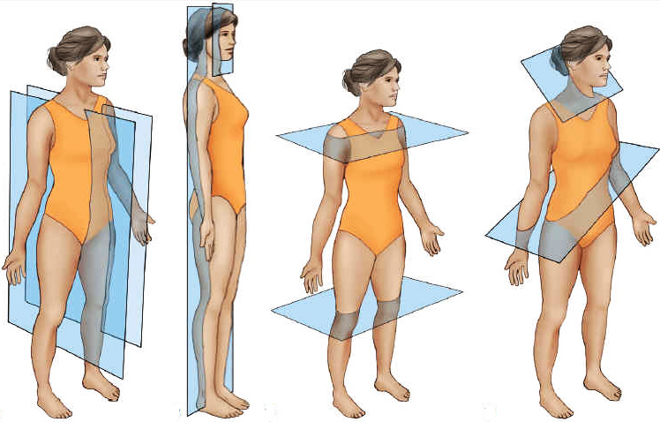
NOTA. Reproducido de: Kinesiology: The Skeletal and Muscle Function. 2da. ed.; (p. 22), por J. E. Muscolino, 2011, St. Louis, MO: Mosby, Inc, an affiliate of Elsevier Inc. Copyright 2011 por Mosby, Inc., an affiliate of Elsevier Inc.
Notes:
23

Slide 24
PLANOS DE REFERENCIA EN EL CUERPO HUMANO
Plano
Plano
Coronal
Transversal
o Frontal
Plano
Sagital
Notes:
24

Slide 25
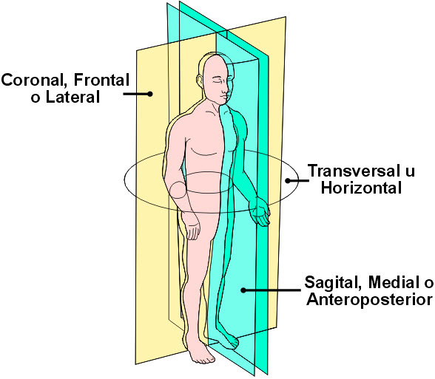
PLANOS DE REFERENCIA EN EL CUERPO HUMANO
Notes:
25

Slide 26
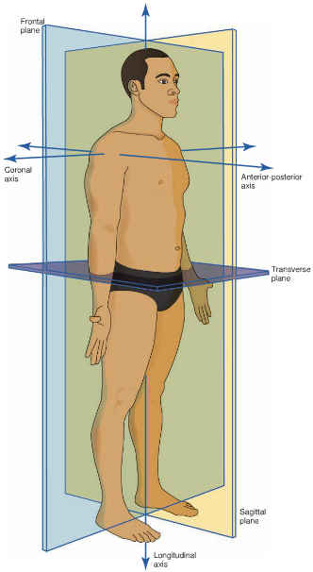
NOTA. Reproducido de: NASM’ Essentials of Corrective Exercise Training. (p. 10), por M. A. Clark, & S. C. Lucett, 2011, Philadelphia: Lippincott Williams & Wilkins. Copyright 2011 por Lippincott Williams & Wilkins, a Wolters Kluwer business.
Notes:
26

Slide 27
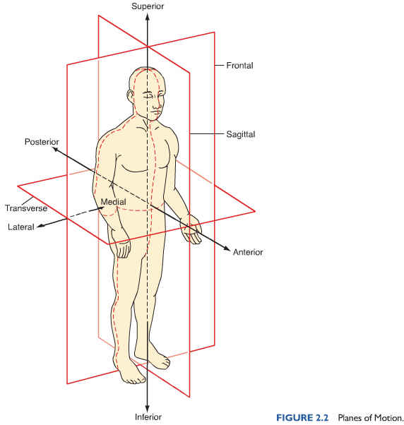
NOTA. Reproducido de: NASM’ Essentials of Sports PerformanceTraining. (p. 14\), por M. A. Clark, & S. C. Lucett, 2010, Philadelphia: Lippincott Williams & Wilkins. Copyright 2010 por Lippincott Williams & Wilkins, a Wolters Kluwer business.
Notes:
27

Slide 28
PLANOS DE REFERENCIA
* AVALÚO: Punto más Nebuloso o más Claro *
¿Qué conceptos sobre el tópico de planos no se encuentra claro?
¿Qué conceptos sobre el tópico de planos entiendes bastante bien?
Del tópico de planos, ¿qué conceptos tienes la necesidad de que se vuelva a discutir?
Notes:
28

Slide 29
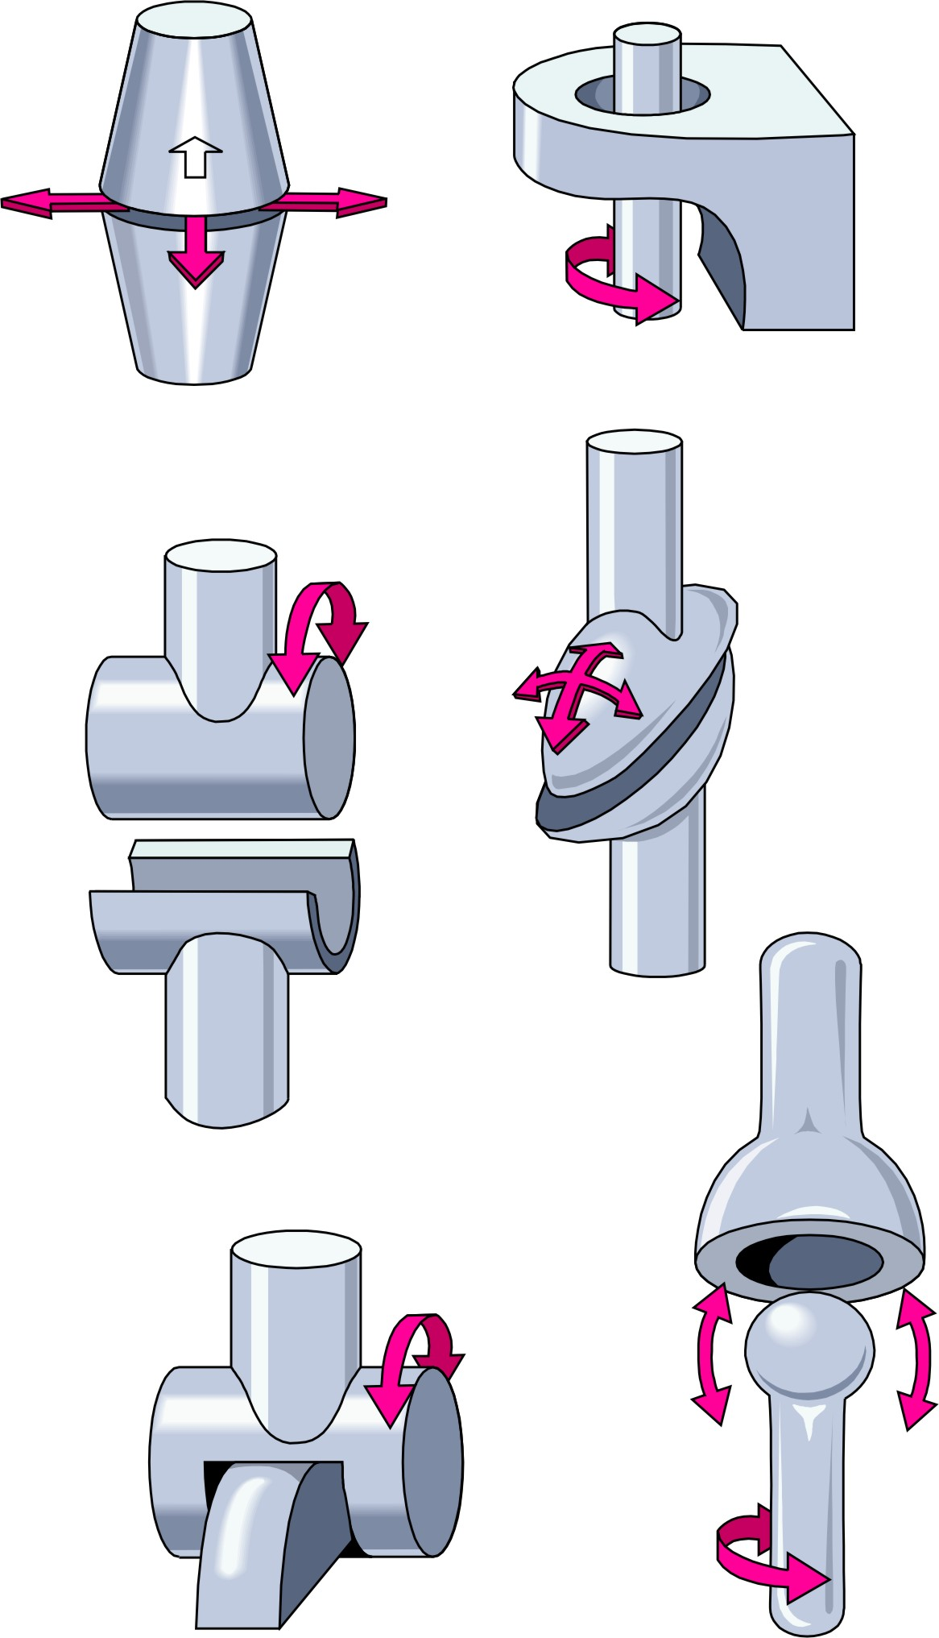
EJES
DE
MOVIMIENTO
Notes:
29

Slide 30
LA ORGANIZACION DEL CUERPO HUMANO
SISTEMAS DE REFERENCIA
* EJES DE MOVIMIENTO *
Frontal-Horizontal (Lateral):
Atraviesa Horizontalmente de lado a lado
el Cuerpo
Sagital-Horizontal (Anteroposterior):
Se Dirige Horizontalmente Desde
Alfrente Hasta Atrás del Cuerpo
Vertical:
Perpendicular al Suelo
Notes:
30

Slide 31
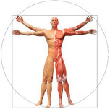
LA ORGANIZACIÓN DEL: Cuerpo Humano
SISTEMAS DE REFERENCIAS:
EJES DE MOVIMIENTO
DEFINICIONES
EJE: Línea imaginaria alrededor mueve parte cuerpo
EJE MECÁNICO: Eje
MOVIMIENTO AXIAL: Mov alrededor de un eje
MOVIMIENTO ANGULAR O ROTATORIO: Axial
MOVIMIENTO CIRCULAR: Patrón circular por eje
NOTA. Adaptado de: Kinesiology: The Skeletal and Muscle Function. 2da. ed.; (p. 25), por J. E. Muscolino, 2011, St. Louis, MO: Mosby, Inc, an affiliate of Elsevier Inc. Copyright 2011 por Mosby, Inc., an affiliate of Elsevier Inc.
Notes:
31

Slide 32
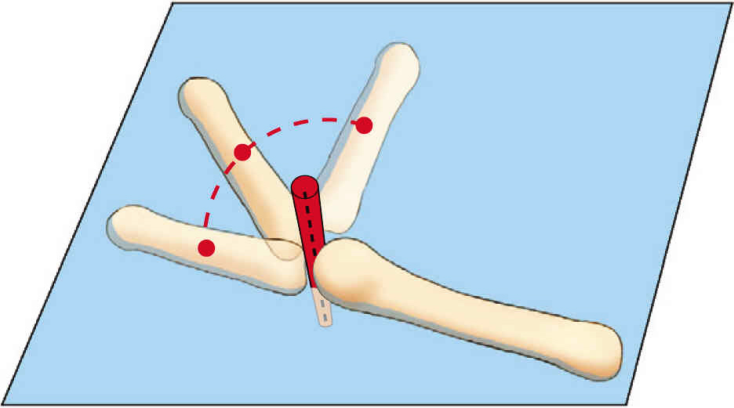
NOTA. Reproducido de: Kinesiology: The Skeletal and Muscle Function. 2da. ed.; (p. 25), por J. E. Muscolino, 2011, St. Louis, MO: Mosby, Inc, an affiliate of Elsevier Inc. Copyright 2011 por Mosby, Inc., an affiliate of Elsevier Inc.
Notes:
32

Slide 33
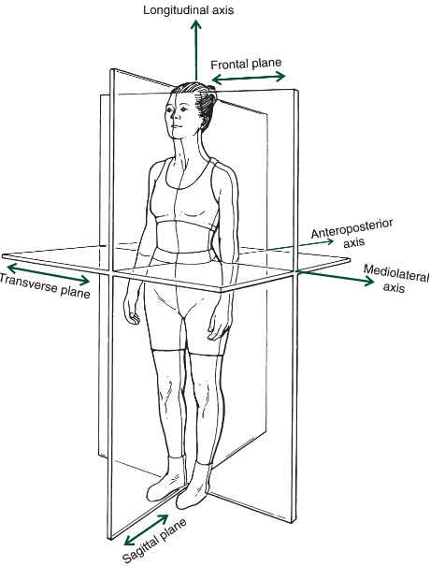
NOTA. Reproducido de: Biomechanical Basis of Human Movement 3ra. ed.; (p. 18), por J. Hamill, & K. M. Knutzen, 2008, Philadelphia, PA: Wolters Kluwer/Lippincott Williams & Wilkins. Copyright 2008 por Lippincott Williams & Wilkins, a Wolters Kluwer business.
Notes:
33

Slide 34
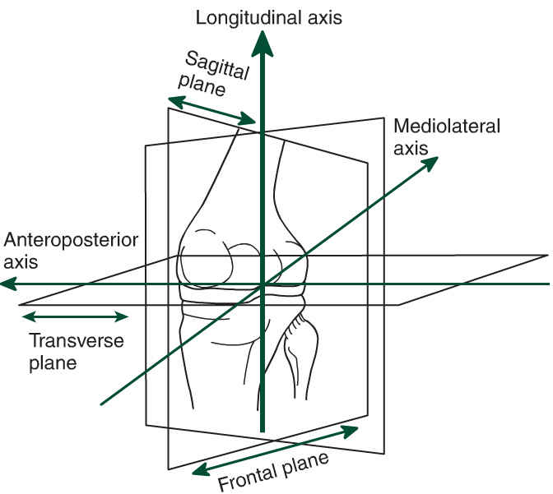
NOTA. Reproducido de: Biomechanical Basis of Human Movement 3ra. ed.; (p. 18), por J. Hamill, & K. M. Knutzen, 2008, Philadelphia, PA: Wolters Kluwer/Lippincott Williams & Wilkins. Copyright 2008 por Lippincott Williams & Wilkins, a Wolters Kluwer business.
Notes:
34

Slide 35

MOVIMIENTOS
DEL CUERPO
EN LOS
PLANOS Y EJES
Notes:
35

Slide 36
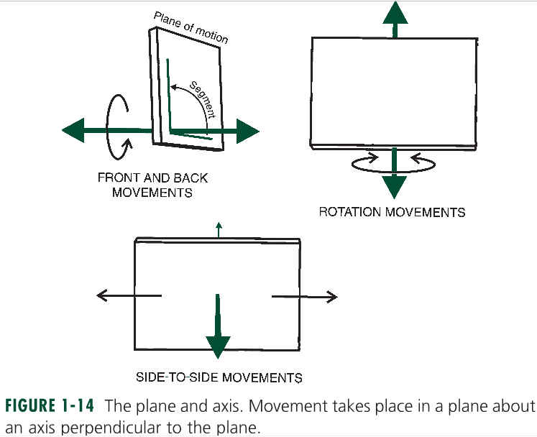
NOTA. Reproducido de: Biomechanical Basis of Human Movement 3ra. ed.; (p. 18), por J. Hamill, & K. M. Knutzen, 2008, Philadelphia, PA: Wolters Kluwer/Lippincott Williams & Wilkins. Copyright 2008 por Lippincott Williams & Wilkins, a Wolters Kluwer business.
Notes:
36

Slide 37
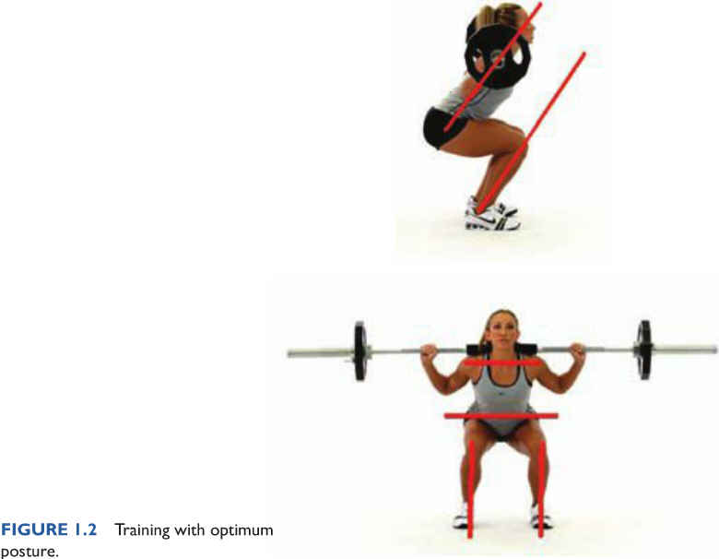
NOTA. Reproducido de: NASM’ Essentials of Sports Performance Training. (p. 5), por M. A. Clark, & S. C. Lucett, 2010, Philadelphia: Lippincott Williams & Wilkins. Copyright 2010 por Lippincott Williams & Wilkins, a Wolters Kluwer business.
Notes:
37

Slide 38
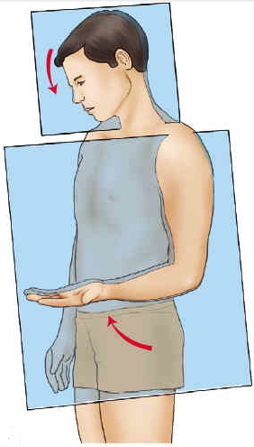
NOTA. Reproducido de: Kinesiology: The Skeletal and Muscle Function. 2da. ed.; (p. 23), por J. E. Muscolino, 2011, St. Louis, MO: Mosby, Inc, an affiliate of Elsevier Inc. Copyright 2011 por Mosby, Inc., an affiliate of Elsevier Inc.
Notes:
38

Slide 39
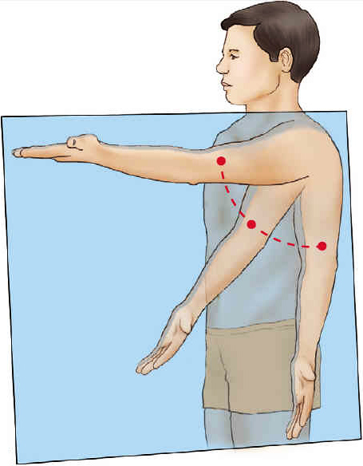
NOTA. Reproducido de: Kinesiology: The Skeletal and Muscle Function. 2da. ed.; (p. 24), por J. E. Muscolino, 2011, St. Louis, MO: Mosby, Inc, an affiliate of Elsevier Inc. Copyright 2011 por Mosby, Inc., an affiliate of Elsevier Inc.
Notes:
39

Slide 40
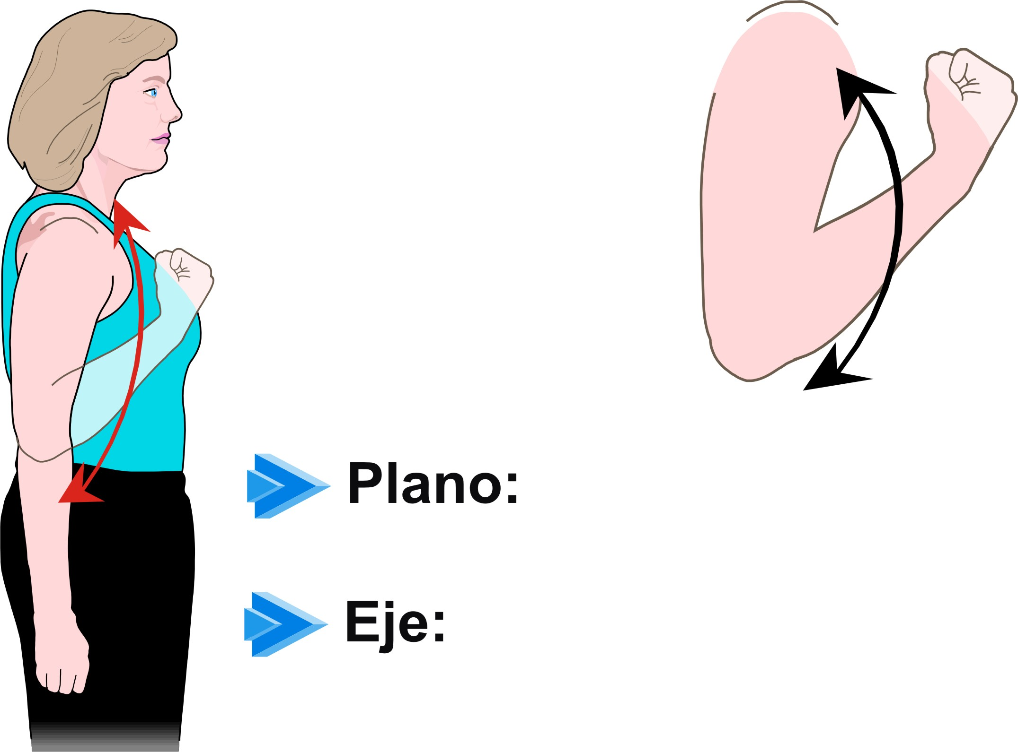
MOVIMIENTO DEL ANTEBRAZO:
*CODO*
Notes:
40

Slide 41
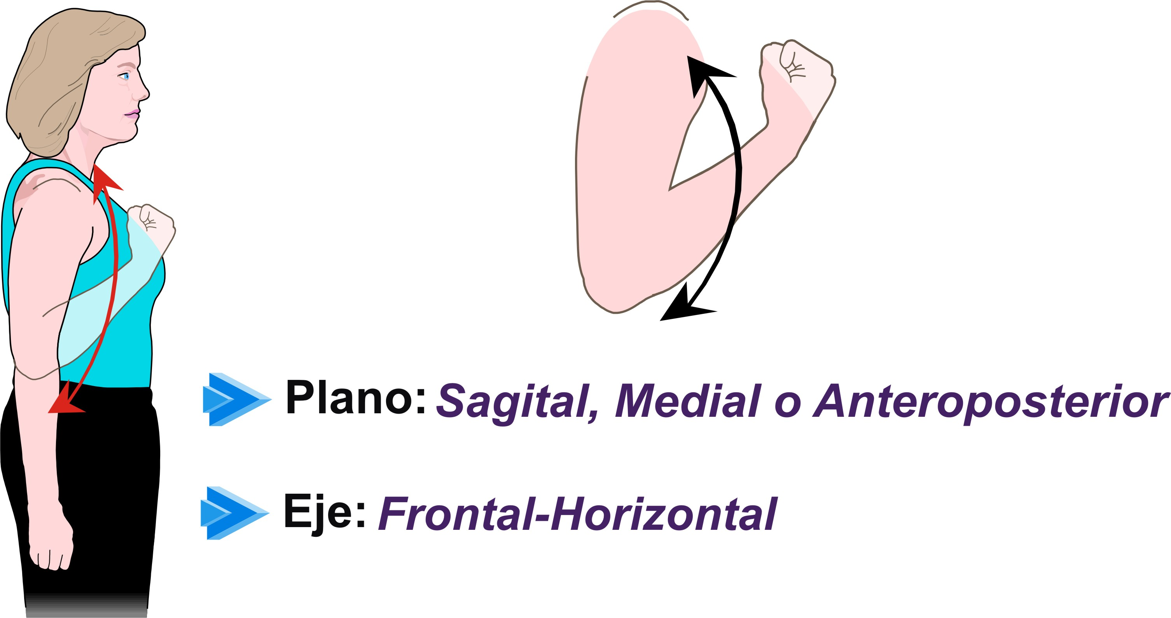
MOVIMIENTO DEL ANTEBRAZO:
*CODO*
Notes:
41

Slide 42
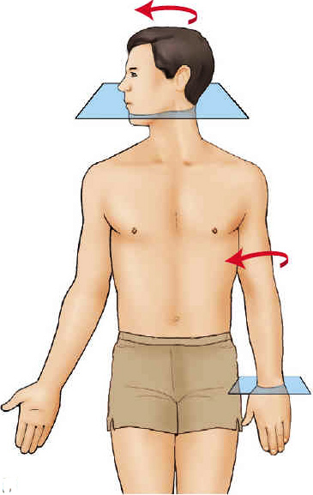
NOTA. Reproducido de: Kinesiology: The Skeletal and Muscle Function. 2da. ed.; (p. 24), por J. E. Muscolino, 2011, St. Louis, MO: Mosby, Inc, an affiliate of Elsevier Inc. Copyright 2011 por Mosby, Inc., an affiliate of Elsevier Inc.
Notes:
42

Slide 43
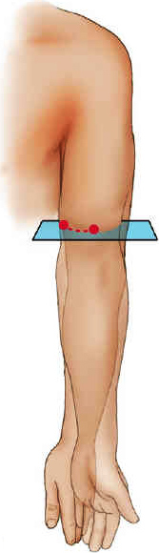
NOTA. Reproducido de: Kinesiology: The Skeletal and Muscle Function. 2da. ed.; (p. 25), por J. E. Muscolino, 2011, St. Louis, MO: Mosby, Inc, an affiliate of Elsevier Inc. Copyright 2011 por Mosby, Inc., an affiliate of Elsevier Inc.
Notes:
43

Slide 44
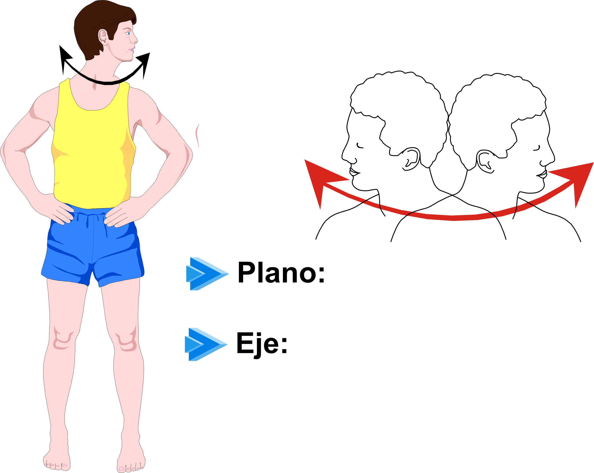
MOVIMIENTO DE LA CABEZA:
*ATLANTO-AXIAL*
Notes:
44

Slide 45
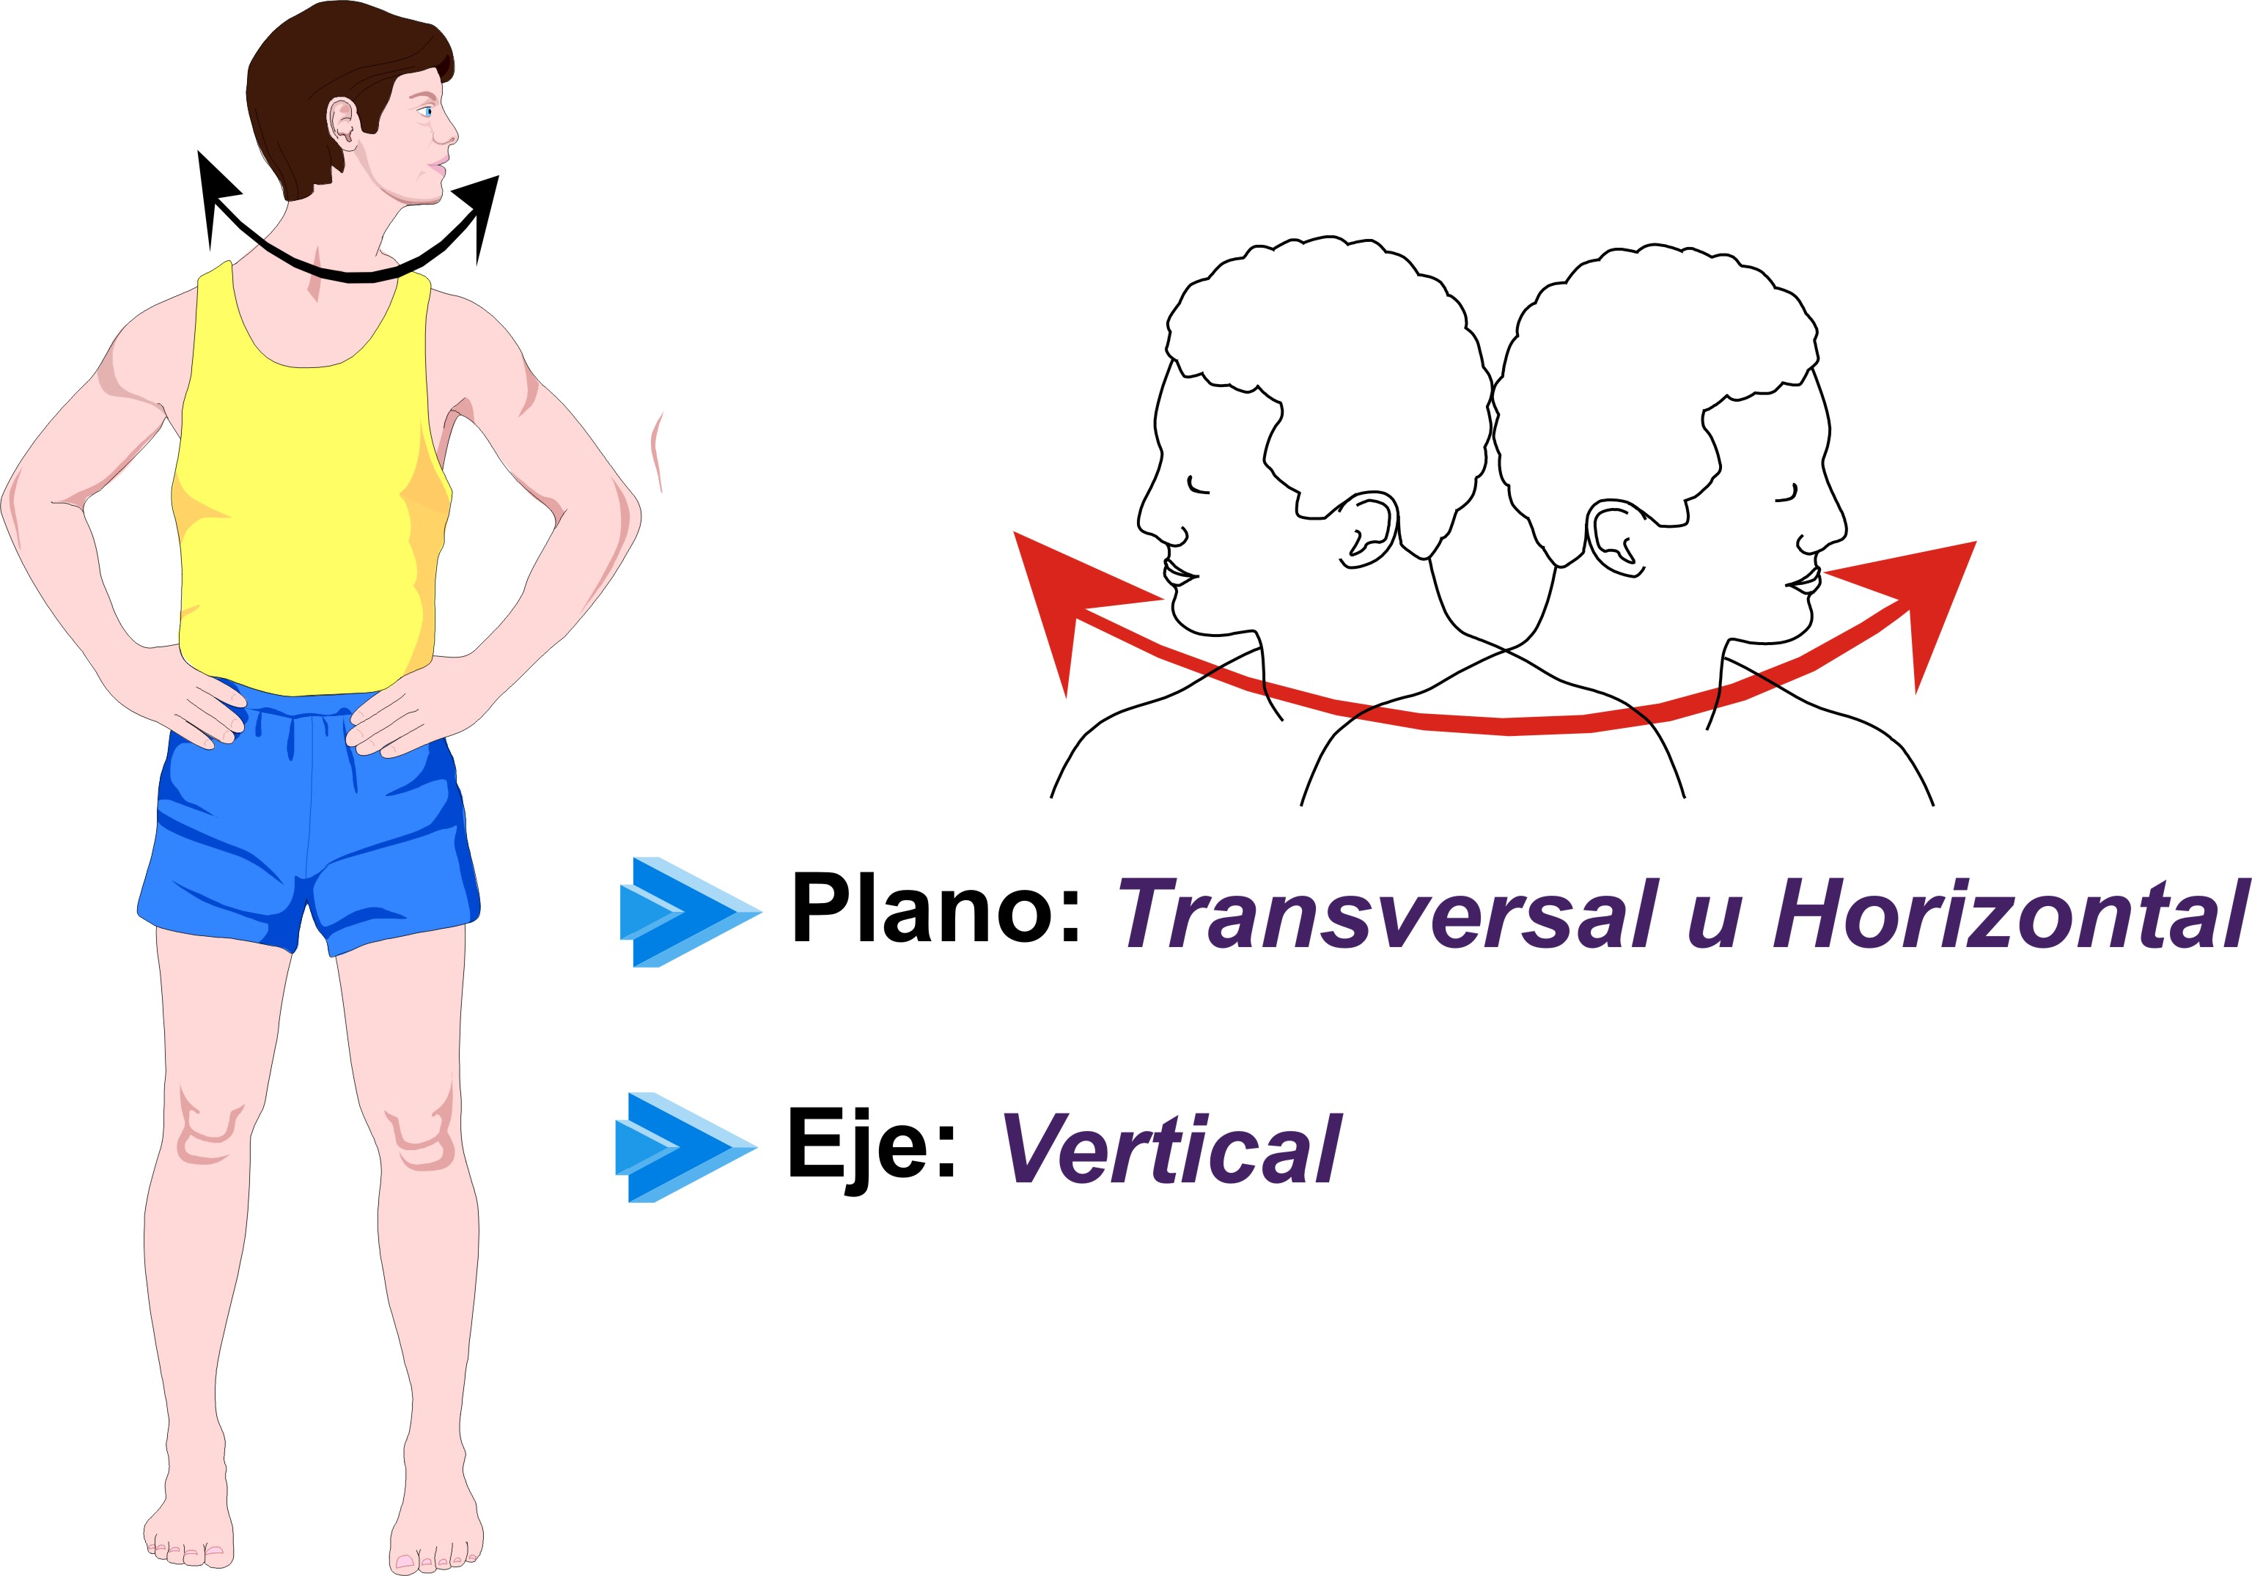
Notes:
45

Slide 46
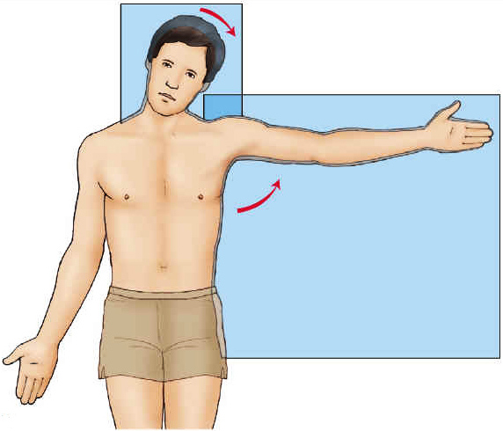
NOTA. Reproducido de: Kinesiology: The Skeletal and Muscle Function. 2da. ed.; (p. 23), por J. E. Muscolino, 2011, St. Louis, MO: Mosby, Inc, an affiliate of Elsevier Inc. Copyright 2011 por Mosby, Inc., an affiliate of Elsevier Inc.
Notes:
46

Slide 47
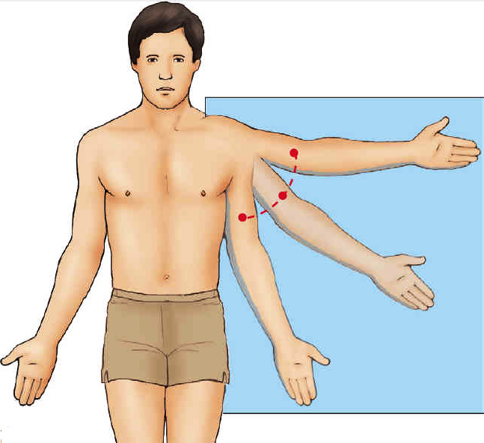
NOTA. Reproducido de: Kinesiology: The Skeletal and Muscle Function. 2da. ed.; (p. 24), por J. E. Muscolino, 2011, St. Louis, MO: Mosby, Inc, an affiliate of Elsevier Inc. Copyright 2011 por Mosby, Inc., an affiliate of Elsevier Inc.
Notes:
47

Slide 48
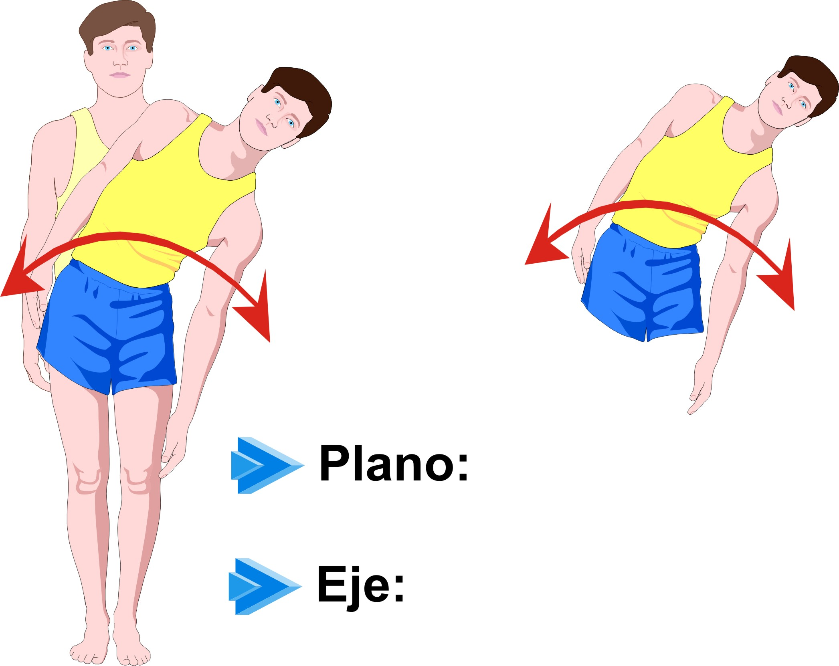
MOVIMIENTO DEL TRONCO:
*FLEXIÓN LATERAL*
Notes:
48

Slide 49
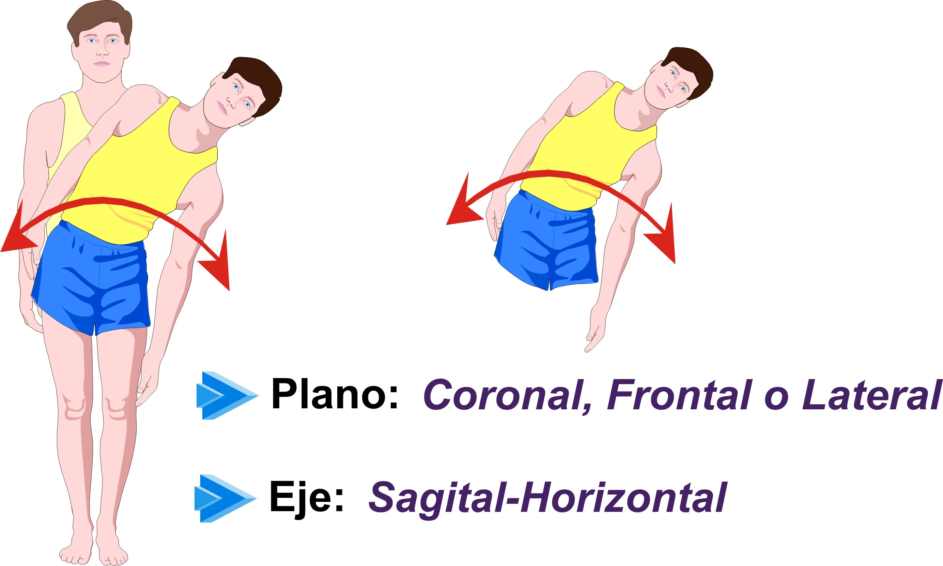
MOVIMIENTO DEL TRONCO:
*FLEXIÓN LATERAL*
Notes:
49

Slide 50
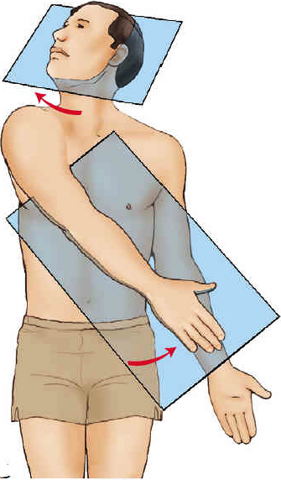
NOTA. Reproducido de: Kinesiology: The Skeletal and Muscle Function. 2da. ed.; (p. 23), por J. E. Muscolino, 2011, St. Louis, MO: Mosby, Inc, an affiliate of Elsevier Inc. Copyright 2011 por Mosby, Inc., an affiliate of Elsevier Inc.
Notes:
50

Slide 51
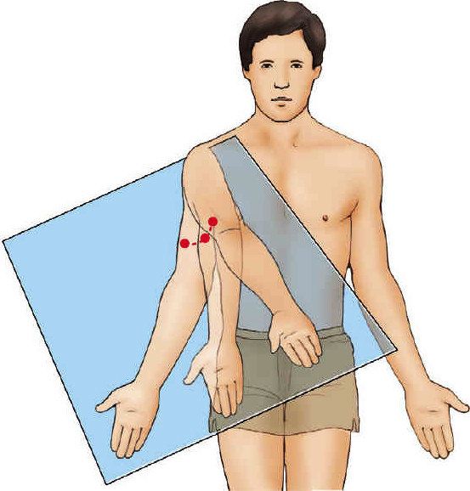
NOTA. Reproducido de: Kinesiology: The Skeletal and Muscle Function. 2da. ed.; (p. 25), por J. E. Muscolino, 2011, St. Louis, MO: Mosby, Inc, an affiliate of Elsevier Inc. Copyright 2011 por Mosby, Inc., an affiliate of Elsevier Inc.
Notes:
51

Slide 52
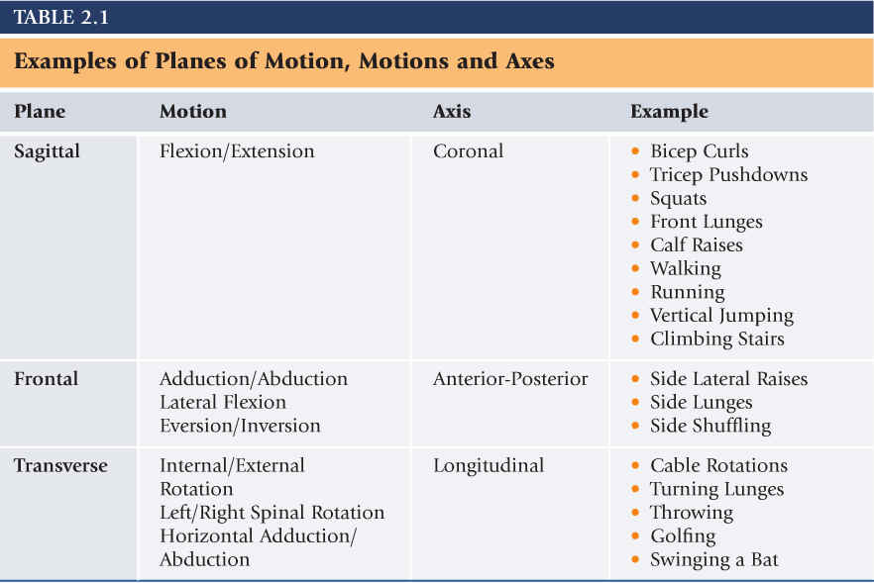
NOTA. Reproducido de: NASM’ Essentials of Sports Performance Training. (p. 17), por M. A. Clark, & S. C. Lucett, 2010, Philadelphia: Lippincott Williams & Wilkins. Copyright 2010 por Lippincott Williams & Wilkins, a Wolters Kluwer business.
Notes:
52

Slide 53
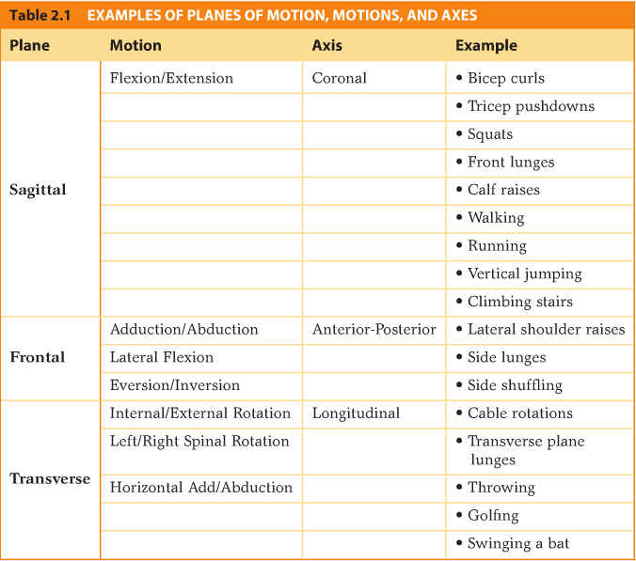
NOTA. Reproducido de: NASM’ Essentials of Corrective Exercise Training. (p. 11), por M. A. Clark, & S. C. Lucett, 2011, Philadelphia: Lippincott Williams & Wilkins. Copyright 2011 por Lippincott Williams & Wilkins, a Wolters Kluwer business.
Notes:
53

Slide 54
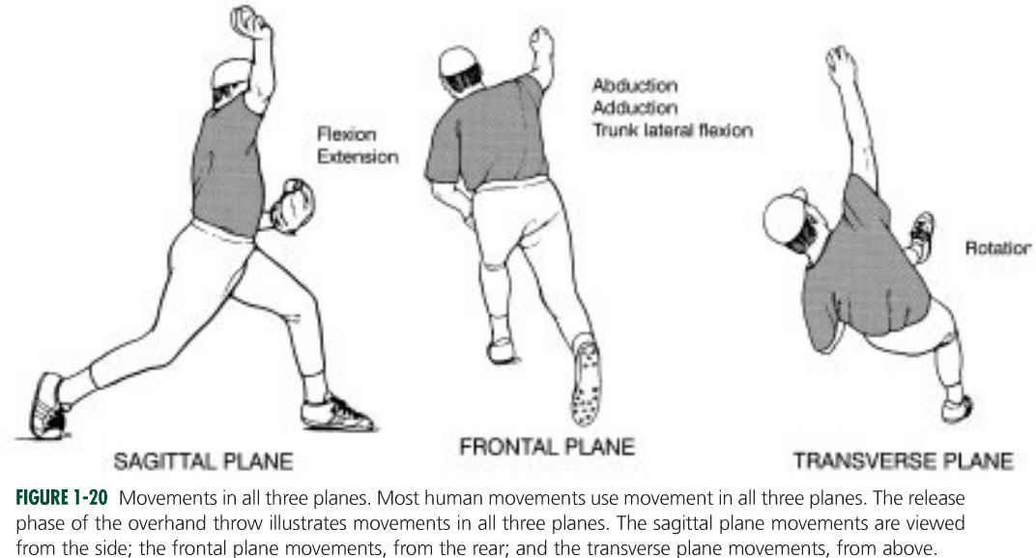
NOTA. Reproducido de: Biomechanical Basis of Human Movement 3ra. ed.; (p. 21), por J. Hamill, & K. M. Knutzen, 2008, Philadelphia, PA: Wolters Kluwer/Lippincott Williams & Wilkins. Copyright 2008 por Lippincott Williams & Wilkins, a Wolters Kluwer business.
Notes:
54

Slide 55
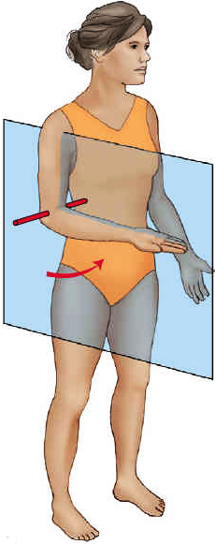
NOTA. Reproducido de: Kinesiology: The Skeletal and Muscle Function. 2da. ed.; (p. 26), por J. E. Muscolino, 2011, St. Louis, MO: Mosby, Inc, an affiliate of Elsevier Inc. Copyright 2011 por Mosby, Inc., an affiliate of Elsevier Inc.
Notes:
55

Slide 56
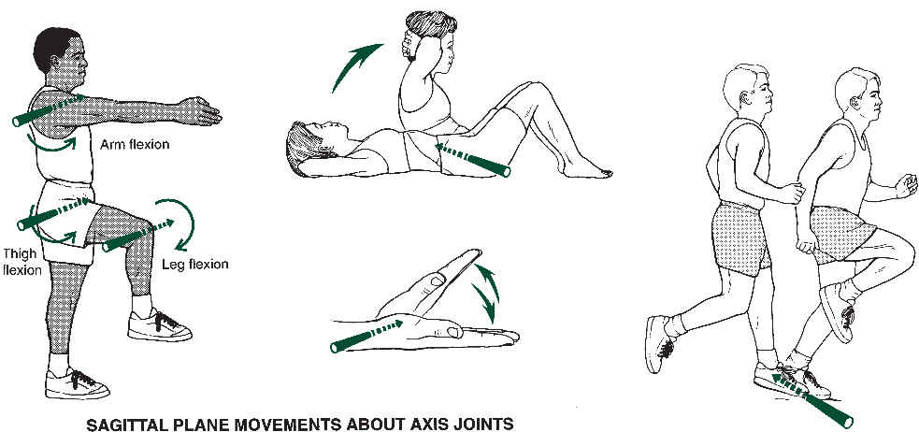
NOTA. Reproducido de: Biomechanical Basis of Human Movement 3ra. ed.; (p. 19), por J. Hamill, & K. M. Knutzen, 2008, Philadelphia, PA: Wolters Kluwer/Lippincott Williams & Wilkins. Copyright 2008 por Lippincott Williams & Wilkins, a Wolters Kluwer business.
Notes:
56

Slide 57
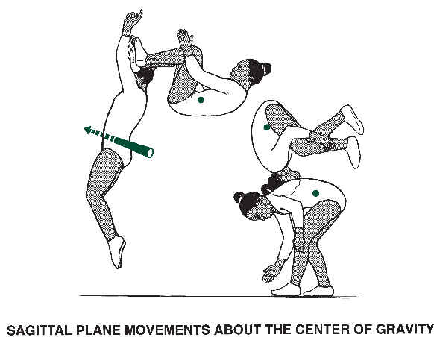
NOTA. Reproducido de: Biomechanical Basis of Human Movement 3ra. ed.; (p. 19), por J. Hamill, & K. M. Knutzen, 2008, Philadelphia, PA: Wolters Kluwer/Lippincott Williams & Wilkins. Copyright 2008 por Lippincott Williams & Wilkins, a Wolters Kluwer business.
Notes:
57

Slide 58
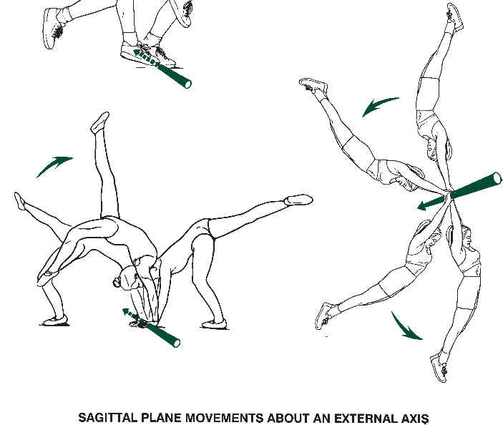
NOTA. Reproducido de: Biomechanical Basis of Human Movement 3ra. ed.; (p. 19), por J. Hamill, & K. M. Knutzen, 2008, Philadelphia, PA: Wolters Kluwer/Lippincott Williams & Wilkins. Copyright 2008 por Lippincott Williams & Wilkins, a Wolters Kluwer business.
Notes:
58

Slide 59
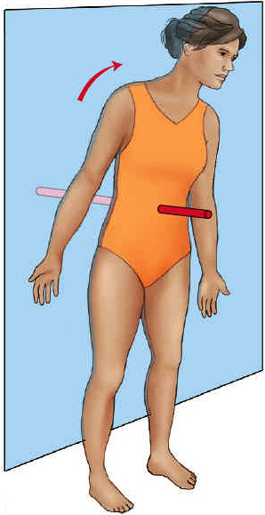
NOTA. Reproducido de: Kinesiology: The Skeletal and Muscle Function. 2da. ed.; (p. 26), por J. E. Muscolino, 2011, St. Louis, MO: Mosby, Inc, an affiliate of Elsevier Inc. Copyright 2011 por Mosby, Inc., an affiliate of Elsevier Inc.
Notes:
59

Slide 60
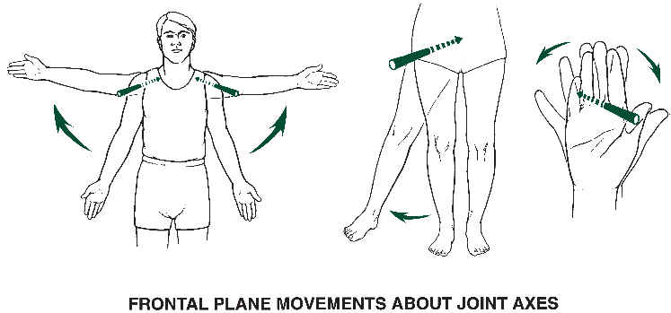
NOTA. Reproducido de: Biomechanical Basis of Human Movement 3ra. ed.; (p. 20), por J. Hamill, & K. M. Knutzen, 2008, Philadelphia, PA: Wolters Kluwer/Lippincott Williams & Wilkins. Copyright 2008 por Lippincott Williams & Wilkins, a Wolters Kluwer business.
Notes:
60

Slide 61

NOTA. Reproducido de: Biomechanical Basis of Human Movement 3ra. ed.; (p. 20), por J. Hamill, & K. M. Knutzen, 2008, Philadelphia, PA: Wolters Kluwer/Lippincott Williams & Wilkins. Copyright 2008 por Lippincott Williams & Wilkins, a Wolters Kluwer business.
Notes:
61

Slide 62

NOTA. Reproducido de: Biomechanical Basis of Human Movement 3ra. ed.; (p. 20), por J. Hamill, & K. M. Knutzen, 2008, Philadelphia, PA: Wolters Kluwer/Lippincott Williams & Wilkins. Copyright 2008 por Lippincott Williams & Wilkins, a Wolters Kluwer business.
Notes:
62

Slide 63

NOTA. Reproducido de: Kinesiology: The Skeletal and Muscle Function. 2da. ed.; (p. 26), por J. E. Muscolino, 2011, St. Louis, MO: Mosby, Inc, an affiliate of Elsevier Inc. Copyright 2011 por Mosby, Inc., an affiliate of Elsevier Inc.
Notes:
63

Slide 64

NOTA. Reproducido de: Biomechanical Basis of Human Movement 3ra. ed.; (p. 21), por J. Hamill, & K. M. Knutzen, 2008, Philadelphia, PA: Wolters Kluwer/Lippincott Williams & Wilkins. Copyright 2008 por Lippincott Williams & Wilkins, a Wolters Kluwer business.
Notes:
64

Slide 65

NOTA. Reproducido de: Biomechanical Basis of Human Movement 3ra. ed.; (p. 21), por J. Hamill, & K. M. Knutzen, 2008, Philadelphia, PA: Wolters Kluwer/Lippincott Williams & Wilkins. Copyright 2008 por Lippincott Williams & Wilkins, a Wolters Kluwer business.
Notes:
65

Slide 66

NOTA. Reproducido de: Biomechanical Basis of Human Movement 3ra. ed.; (p. 21), por J. Hamill, & K. M. Knutzen, 2008, Philadelphia, PA: Wolters Kluwer/Lippincott Williams & Wilkins. Copyright 2008 por Lippincott Williams & Wilkins, a Wolters Kluwer business.
Notes:
66

Slide 67

NOTA. Reproducido de: Kinesiology: The Skeletal and Muscle Function. 2da. ed.; (p. 26), por J. E. Muscolino, 2011, St. Louis, MO: Mosby, Inc, an affiliate of Elsevier Inc. Copyright 2011 por Mosby, Inc., an affiliate of Elsevier Inc.
Notes:
67

Slide 68
PLANOS Y EJES: AVALÚO
* Lista Focalizada*
Haga una lista de los conceptos que usted encuentra difícil de entender.
Discuta estos términos con su compañero de clase al lado de usted.
Notes:
68

Slide 69

EL CENTRO
DE
GRAVEDAD
Notes:
69

Slide 70
ORGANIZACION :
PUNTOS DE REFERENCIA
EL CENTRO DE GRAVEDAD
* CONCEPTO *
Punto Imaginario que Representa el Centro
de Peso de un Objeto
Aquel Punto en el Cuerpo Alrededor del
cual todas las Partes se Equilibran de
Forma Precisa unas a otras
El Punto en el Cual Todo el Peso Corporal
se Concentra
El Punto en el Cual Todos los Planos del
Cuerpo se Intersectan unos a otros
Notes:
70

Slide 71

EL CENTRO DE
GRAVEDAD:
LOCALIZACIÓN
EN EL
CUERPO HUMANO
Notes:
71

Slide 72
ORGANIZACION :
PUNTOS DE REFERENCIA
EL CENTRO DE GRAVEDAD
* LOCALIZACION EN EL CUERPO HUMANO *
Posición Anatómica de Pie:
En la Pelvis, Enfrente de la
Porción Superior del Sacro
En Las Mujeres:
Se Encuentra más Abajo
que en los Hombres
Notes:
72

Slide 73

EL CENTRO DE
GRAVEDAD:
FACTORES QUE
DETERMINAN LA
POSICIÓN DEL
CENTRO DE
GRAVEDAD
EN EL CUERPO
Notes:
73

Slide 74
ORGANIZACION :
PUNTOS DE REFERENCIA
EL CENTRO DE GRAVEDAD
FACTORES QUE DETERMINAN LA
POSICION DEL CENTRO DE GRAVEDAD
EN EL CUERPO HUMANO
La Estructura Anatómica Individual
Las Posturas Habituales de Pie
Sostener Pesos Externos
Edad
Sexo (Género)
Notes:
74

Slide 75

LA LÍNEA
DE
GRAVEDAD
Notes:
75

Slide 76
ORGANIZACION DEL CUERPO HUMANO:
PUNTOS DE REFERENCIA
LA LINEA DE GRAVEDAD
* CONCEPTO *
Una Línea Vertical Imaginaria
que atravieza el
Centro de Gravedad
Notes:
76

Slide 77
Dibuje sobre estos cuerpos celulares, que tú
piensas es el largo y cantidad de dendritas tú
posees ahora para los conceptos discutidos en
la clase de hoy. ¿Porqué tú crees tu tienes
esta longitud y cantidad de dendritas.
Notes:
77

Slide 78

ORGANIZACIÓN - AVALÚO : Diagrama de “KWL” (CDA)
Completa todas las columnas de esta tabla:
Notes:
78

Slide 79

GRACIAS
Notes:
79

Slide 80


¿PREGUNTAS?
Notes:
80

